Slide 1
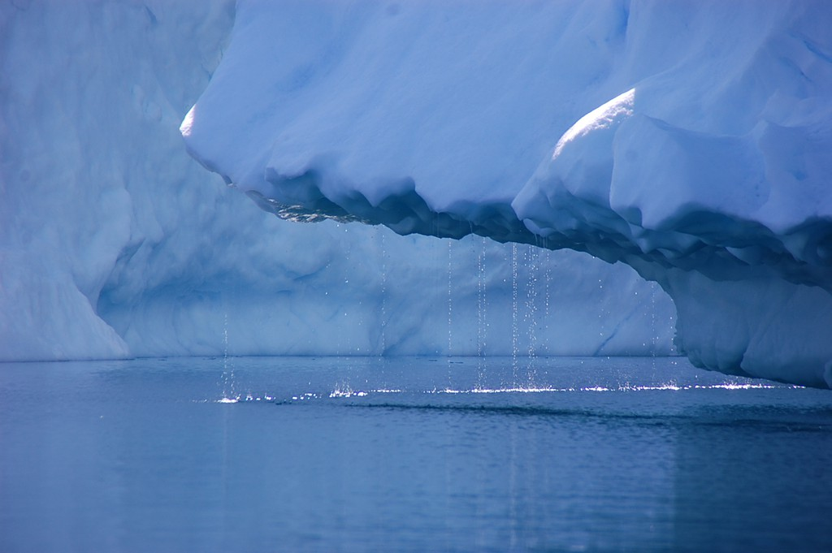
Climate Change
Causes, consequences, and risks
Jan Volkholz, Jacob Schewe, Potsdam-Institut für Klimafolgen- forschung
Tasiilaq, Greenland (Luisa Poto, imaggeo)

Slide 2
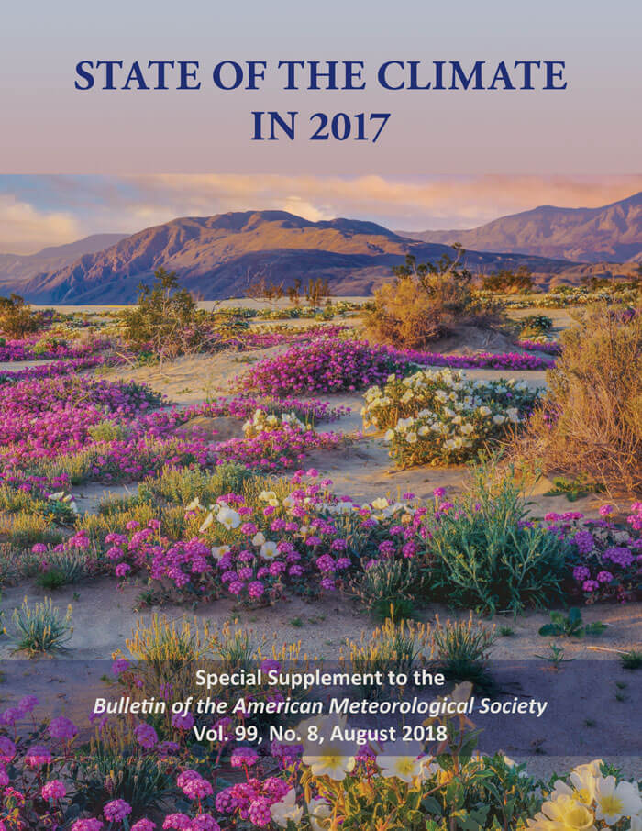
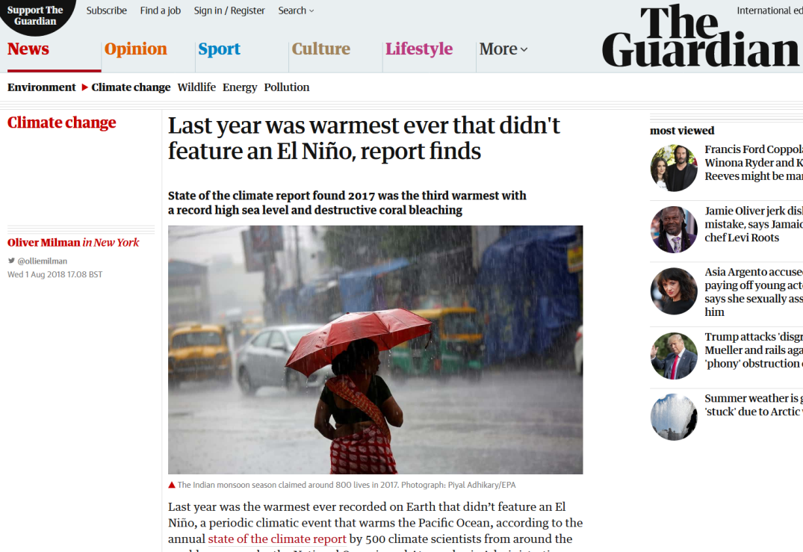
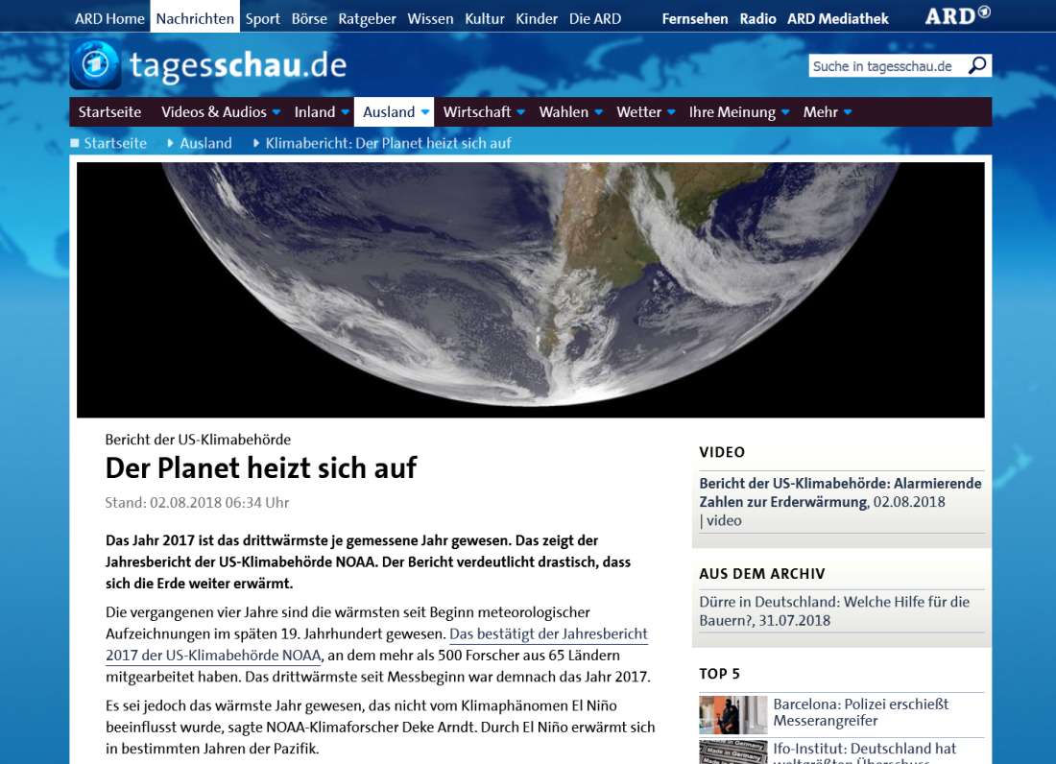
Two main messages:
Global temperature keeps rising
CO2 concentration keeps rising

Slide 3
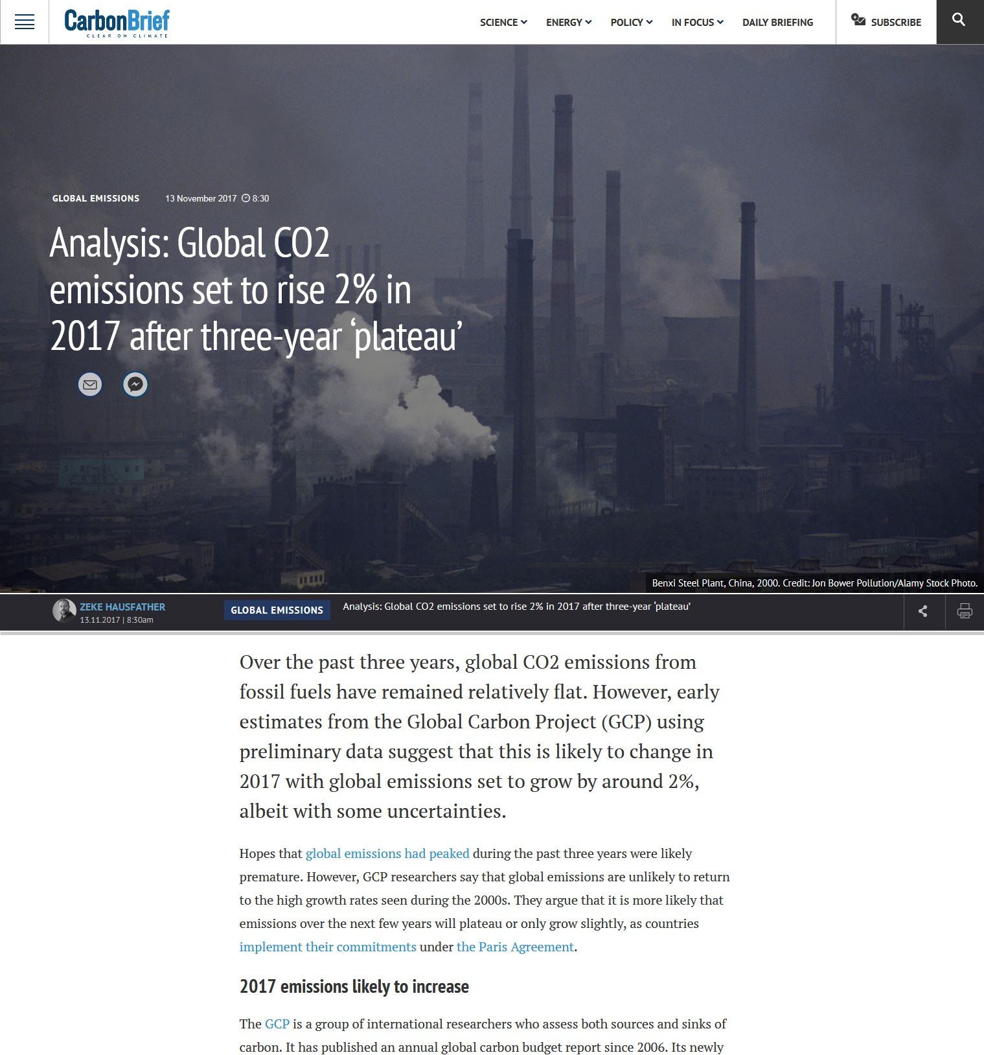

Slide 4
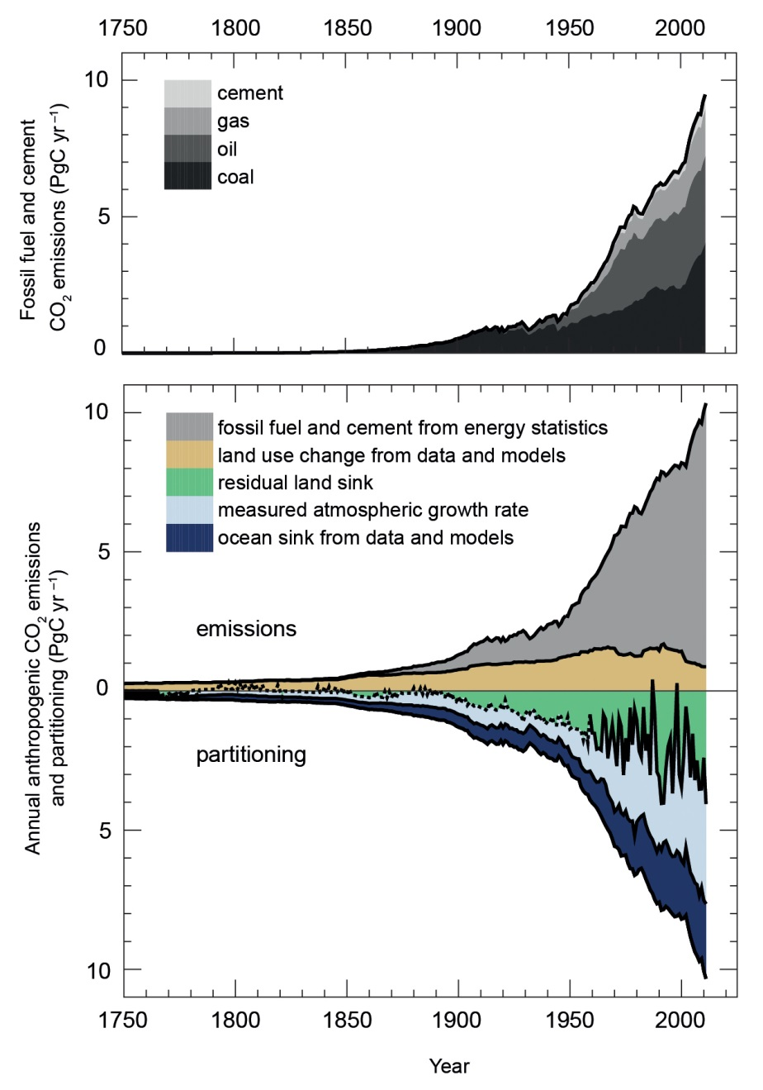
What happens with the CO2 emissions?
Not all emitted CO2
remains in the atmosphere,
the main sinks are
  Atmosphere
  Oceans
  Biosphere
source: AR5 (2013)

Slide 5
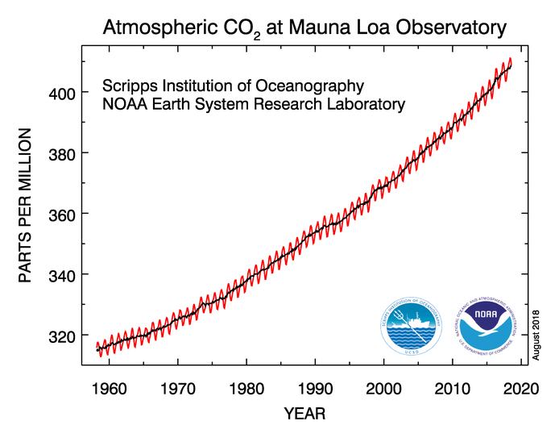
CO₂ Concentration rising rapidly
50% more than pre-industrial

Slide 6
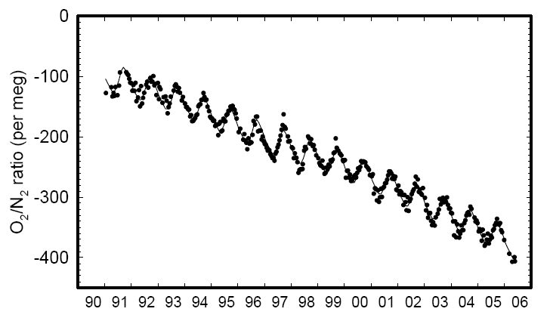
CO₂ Concentration rising rapidly
50% more than pre-industrial
…and oxygen content decreases

Slide 7
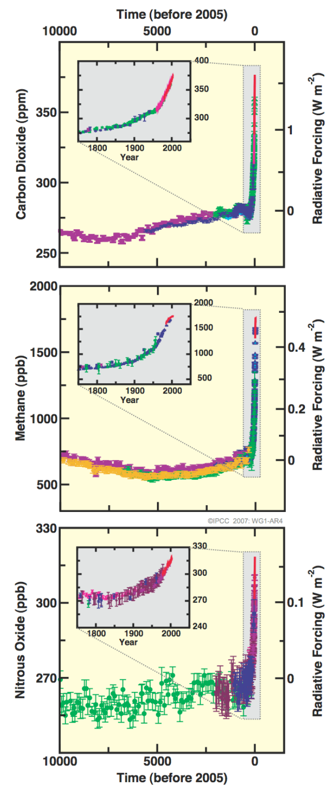
CO₂ Concentration rising rapidly
Intergovernmental Panel on Climatic Change
4th Assessment Report (IPCC AR4, Feb. 2007)

Slide 8
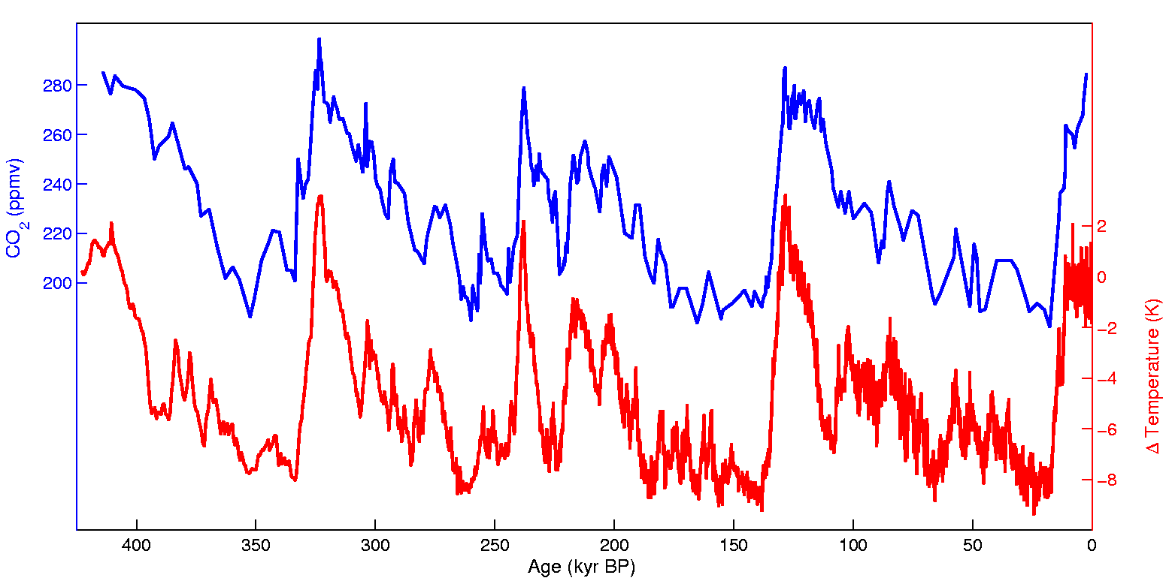
Unusual CO₂ Concentration
2100
2019
Business as usual
>1000 ppm
1959
400
300
200
100
0
thousand years before present

Slide 9
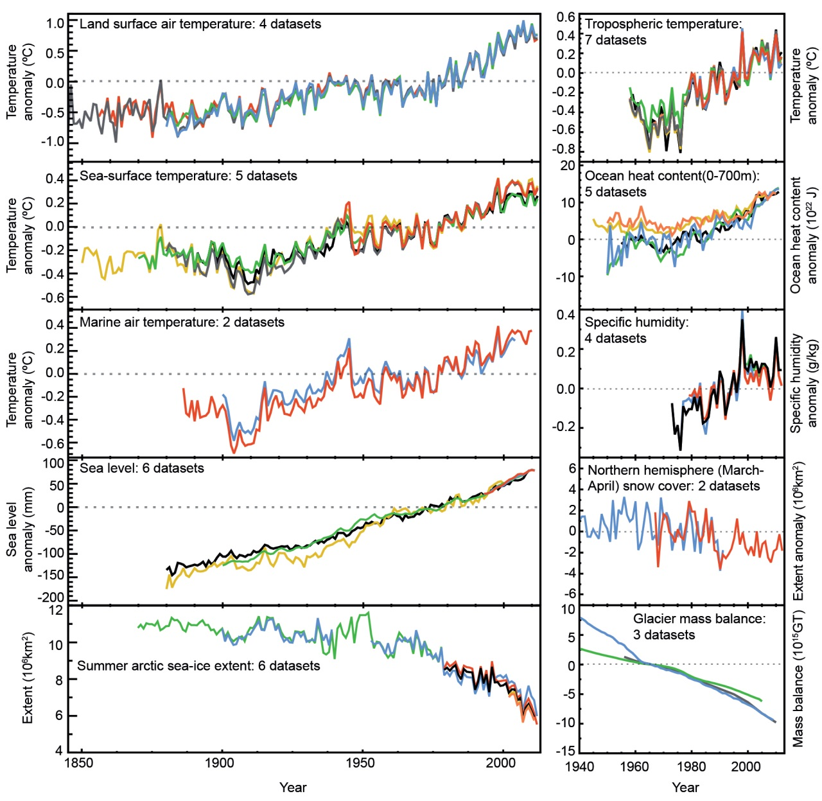
Observed impacts of climate change
source: AR5 (2013)

Slide 10
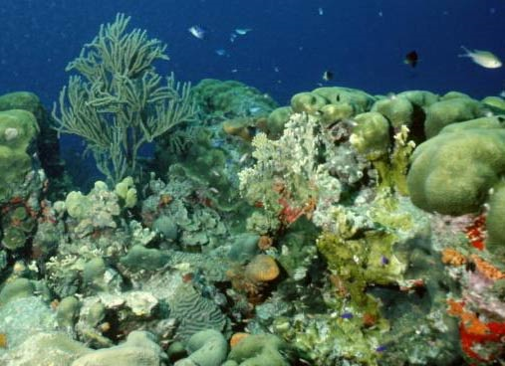
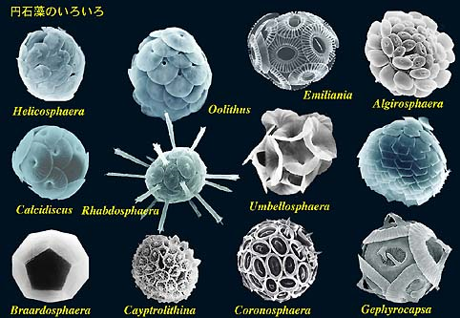
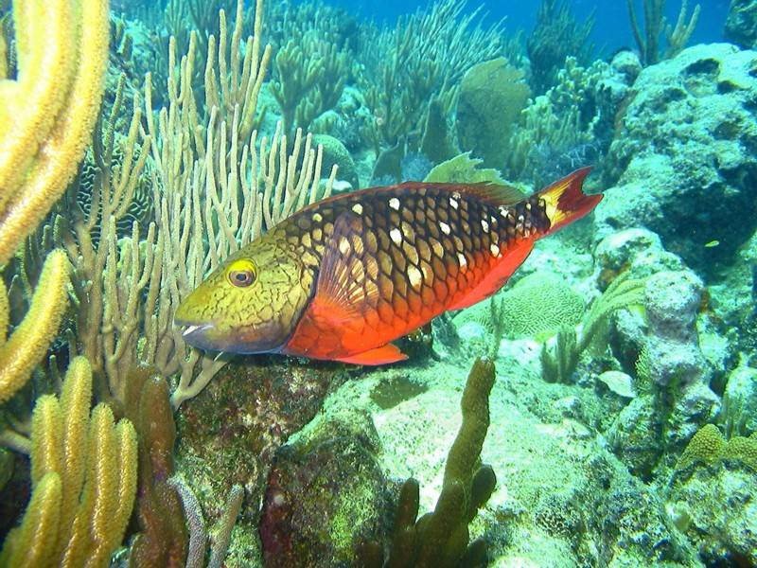
Ocean acidification
~1/3 of total CO2 emissions
Quelle: Global Risks, Challenges & Decisions - Synthesis Report (2009, updated 2010)
Plankton
Coral reefs
Notes:
Abbildung 4.3-1
Aragonitsättigung und
gegenwärtige Riffstandorte
von Warmwasserkorallen
(blaue Punkte). (a)
vorindustrielle Werte
(ca. 1870, atmosphärische
CO2-Konzentration
280 ppm), (b) Gegenwart
(ca. 2005, 375 ppm CO2), (c)
Zukunft (ca. 2065, 517 ppm
CO2). Der Grad der
Aragonitsättigung (Ù)
bezeichnet das relative
Verhältnis zwischen dem
Produkt der Konzentrationen
von Kalzium- und
Karbonationen und dem
Löslichkeitsprodukt für
Aragonit. Standorte mit
einer Aragonitsättigung
unterhalb von 3,5 sind nur
noch bedingt für riffbildende
Warmwasserkorallen
geeignet (marginal),
unterhalb von 3 sind sie
ungeeignet.
Quelle: Steffen et al., 2004

Slide 11
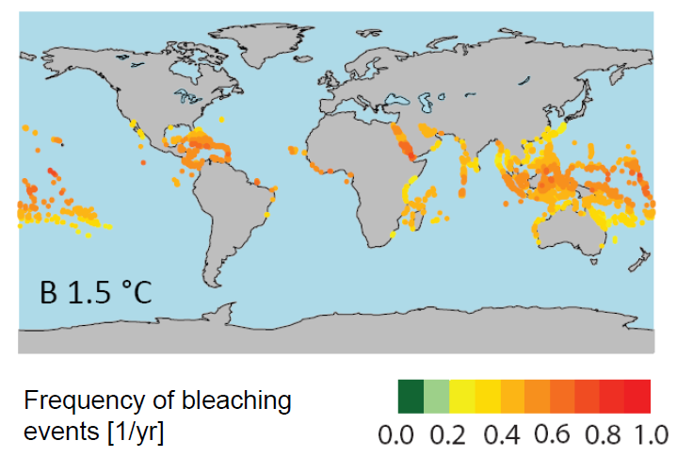
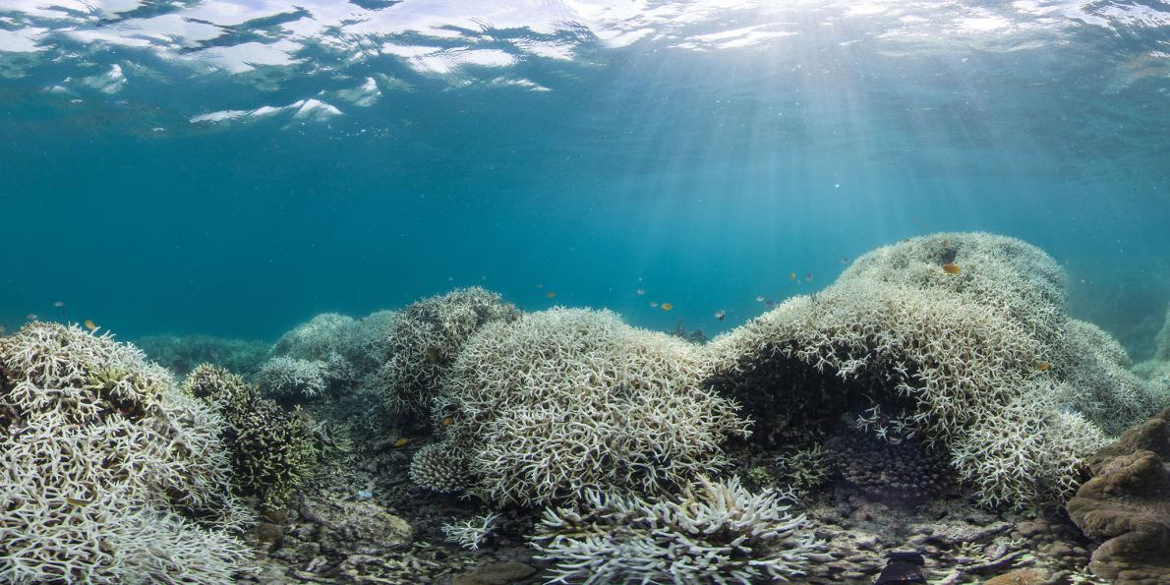
Tipping element:
Coral reefs
Without strong mitigation, most coral reefs to die off by mid-century (Frieler et al., 2012)
Coral reef sediments start dissolving (Eyre et al., 2018)
Great Barrier Reef 2016
XL Catlin Seaview Survey

Slide 12
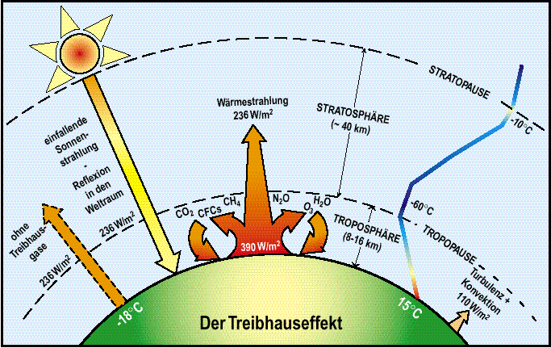
CO2 is a Greenhouse Gas
(MPI, Hamburg)

Slide 13
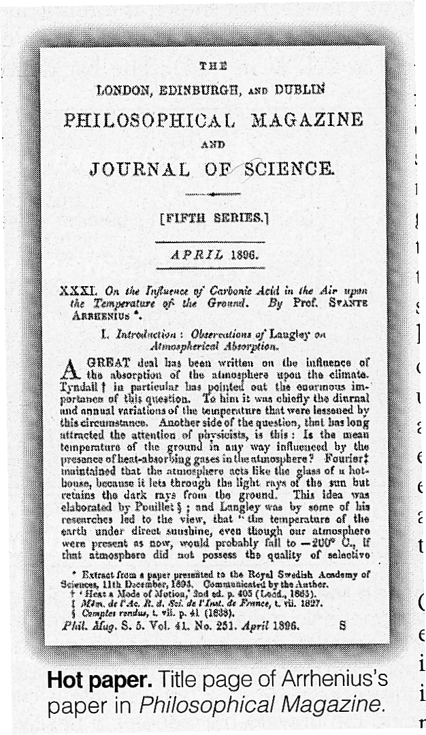
CO2 is a greenhouse gas
Arrhenius 1896 (4-6 ºC)
Effect of CO2 doubling:
“Climate sensitivity”
Most likely:
3 ± 1 ºC

Slide 14
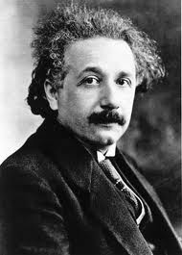
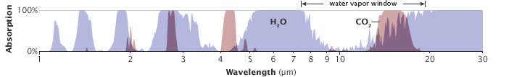
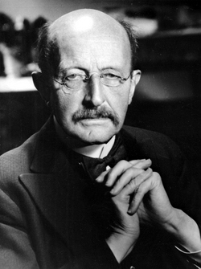

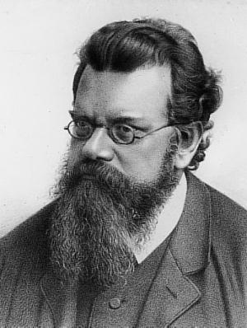
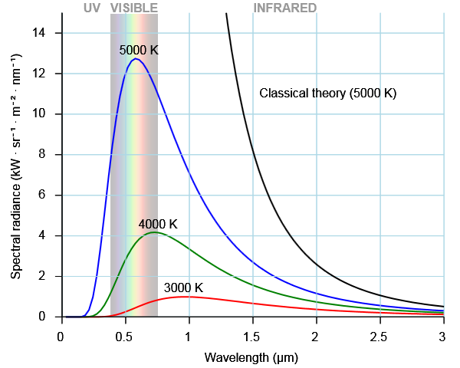
Physical Basis well understood
Albert
Einstein
Max
Planck
Ludwig
Boltzmann

Slide 15
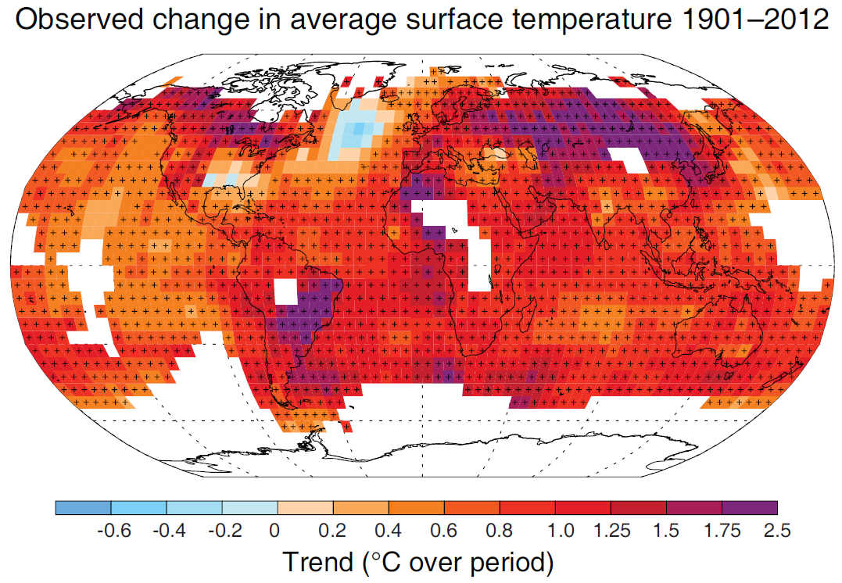
The planet is warming
IPCC AR5

Slide 16
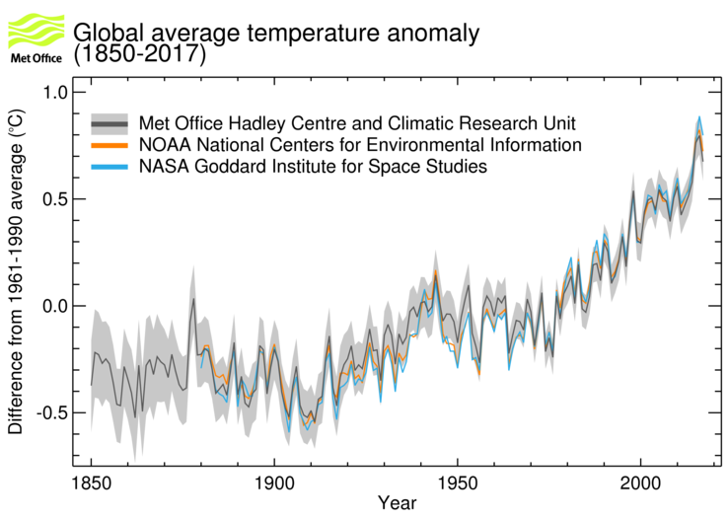
The planet is warming
Warmest years:
2016
2015
2017
2018
2014
2010
2005 1998 2003
2002 2013
2007
UK Met Office
0.85 ± 0.20ºC global warming within the last century (IPCC 2013)

Slide 17
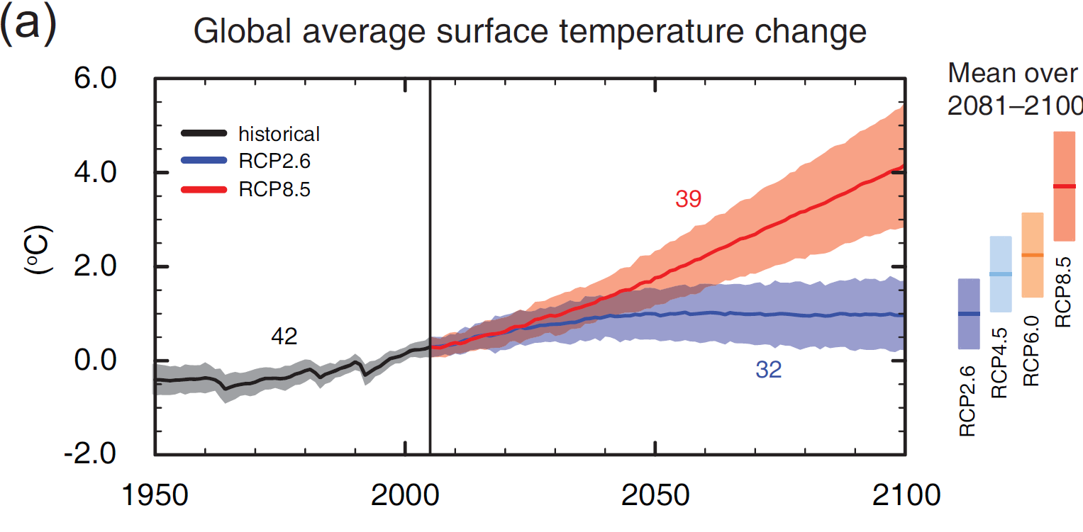
Temperature of the 21st century
2-degree target
1.5-degree target
pre-industrial
IPCC AR5, Sep. 2013.

Slide 18
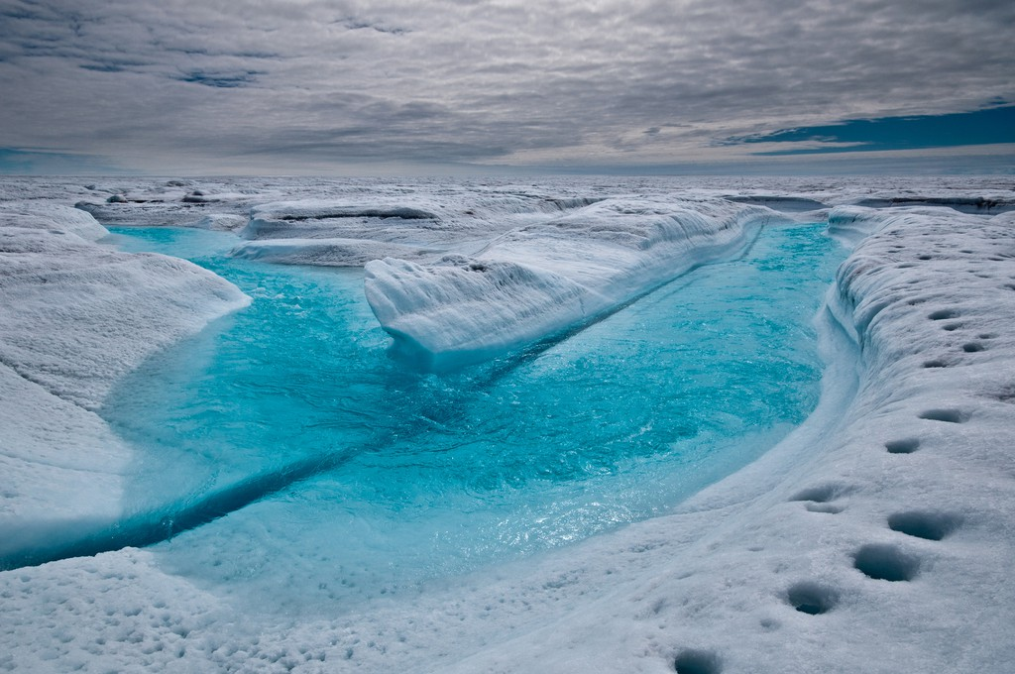
Physical Consequences
Ian Joughin, imaggeo

Slide 19
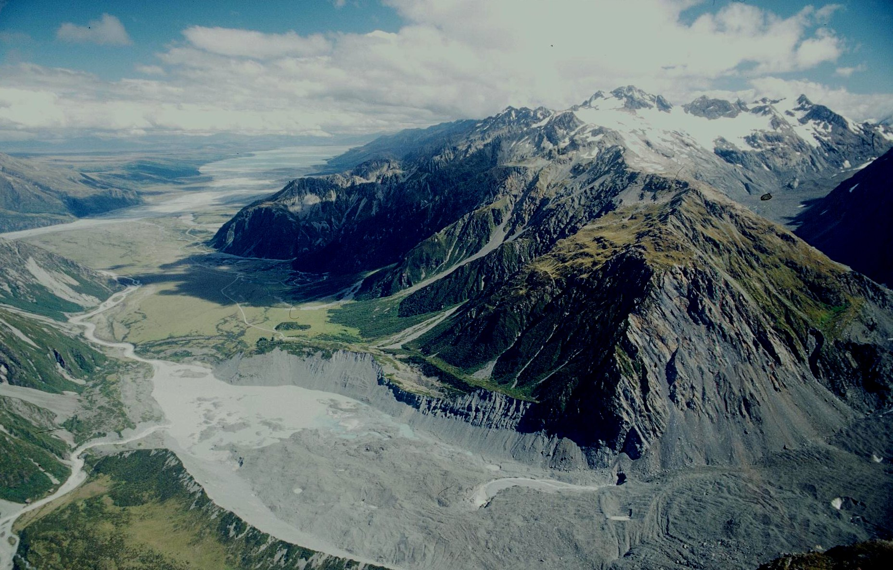
Glaciers disappear – around the world
New Zealand
M u e l l e r G l a c i e r

Slide 20
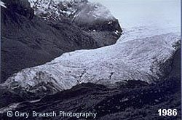
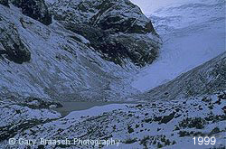
Peru
Ururashraju Glacier
~ height: 5000 m
www.worldviewofglobalwarming.org

Slide 21
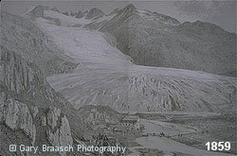
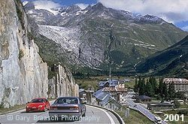
Switzerland
Rhone Glacier
www.worldviewofglobalwarming.org

Slide 22
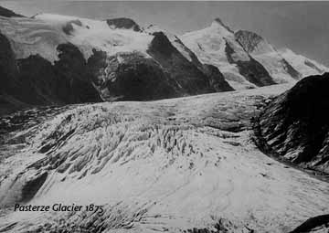
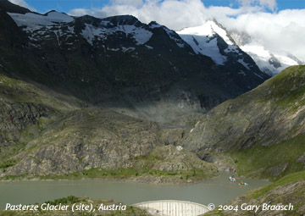
Austria
Pasterze
www.worldviewofglobalwarming.org

Slide 23
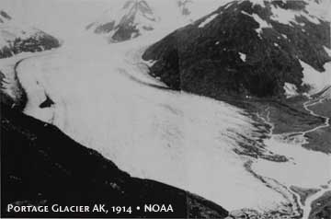
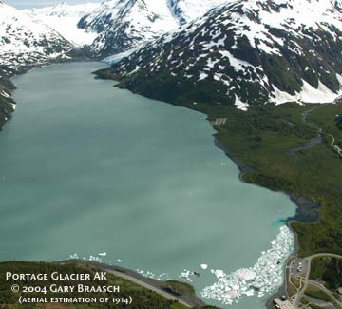
Alaska
Portage Glacier
www.worldviewofglobalwarming.org

Slide 24
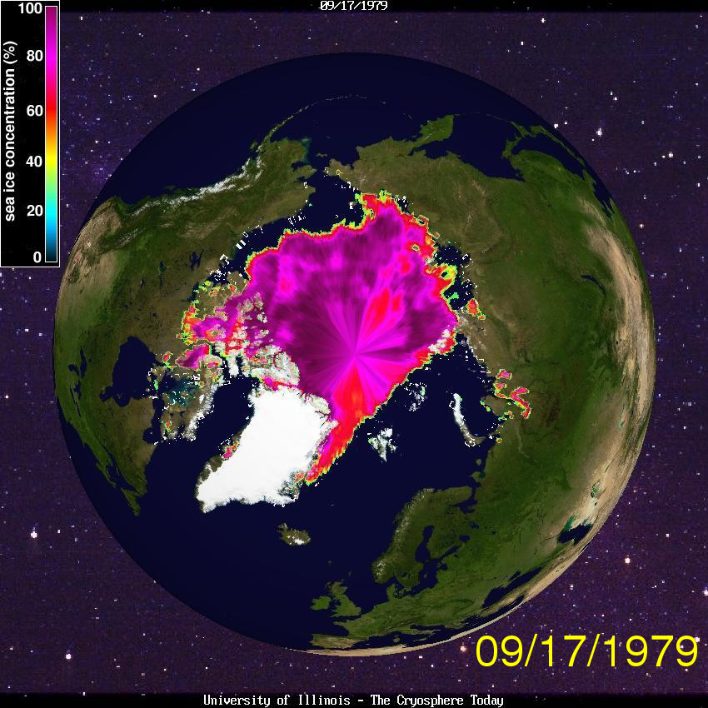
1979
17. September
Arctic Sea Ice

Slide 25
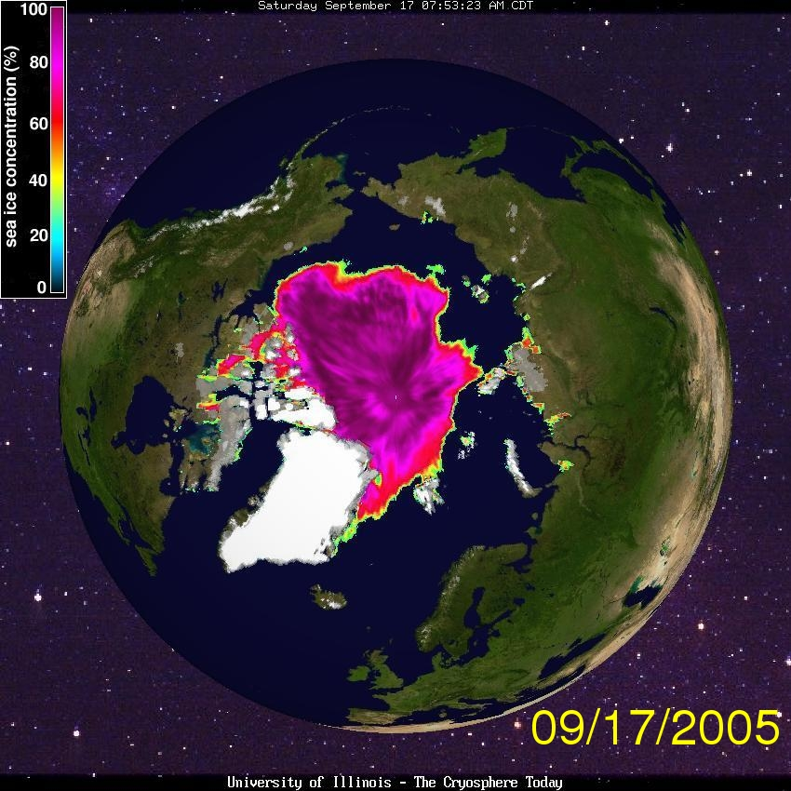
2005
17. September
Arctic Sea Ice

Slide 26
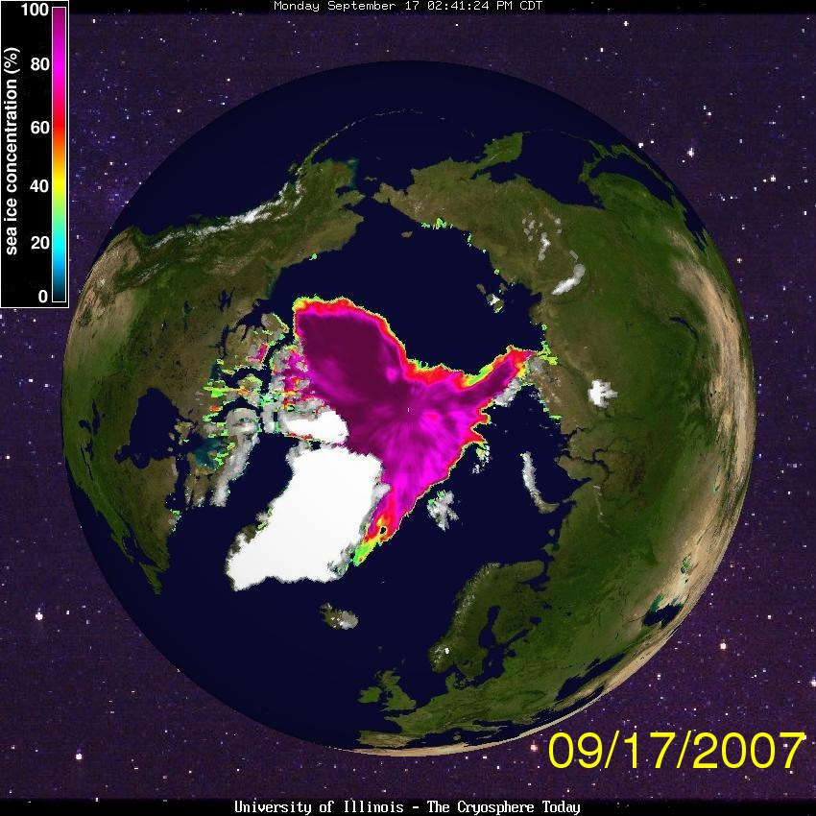
2007
17. September
-23%
Arctic Sea Ice

Slide 27
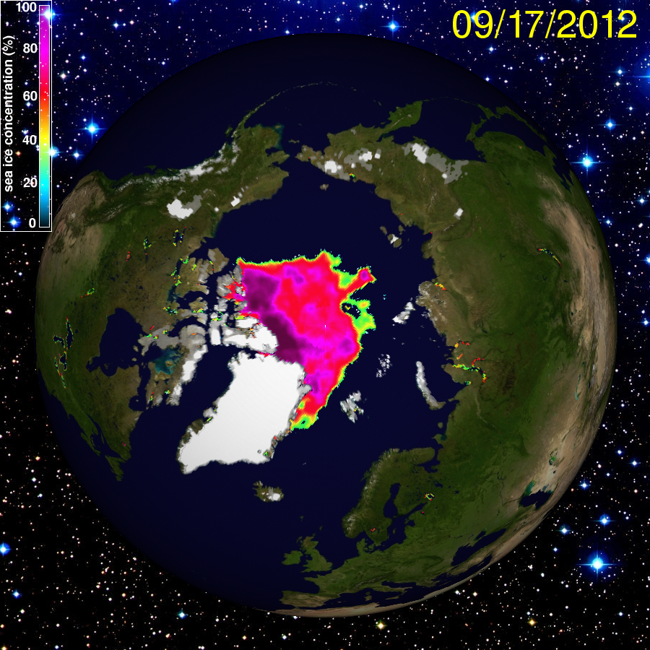
2012
17. September
Another
-23%
Arctic Sea Ice
If 2º C are exceeded: Arctic summer sea ice to disappear by mid-century

Slide 28
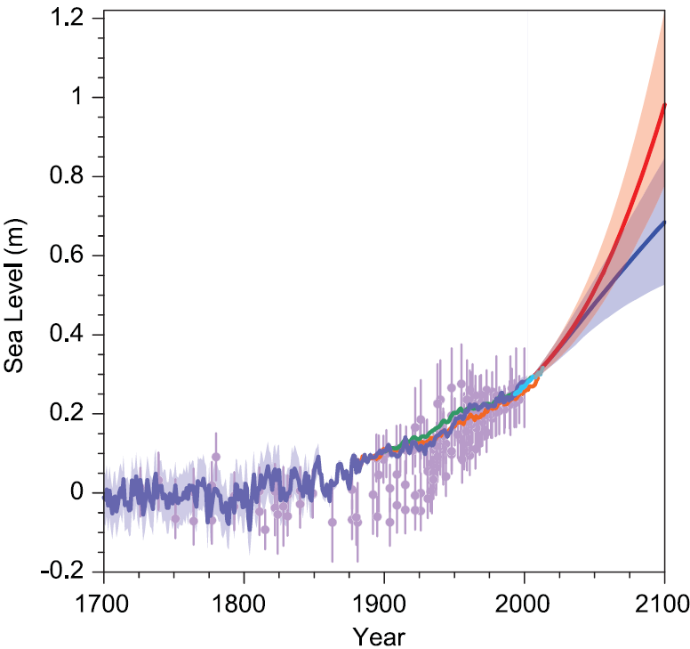
Sea level
Past & future
4°C-Scenario
Depending on scenario, 0.5m to >1m by 2100
2°C-Scenario
Rate of change: > 1cm/Jahr
…will continue to rise for centuries, even if we stabilize at 4°C.
So far: ~20cm
IPCC AR5, Sep. 2013.

Slide 29
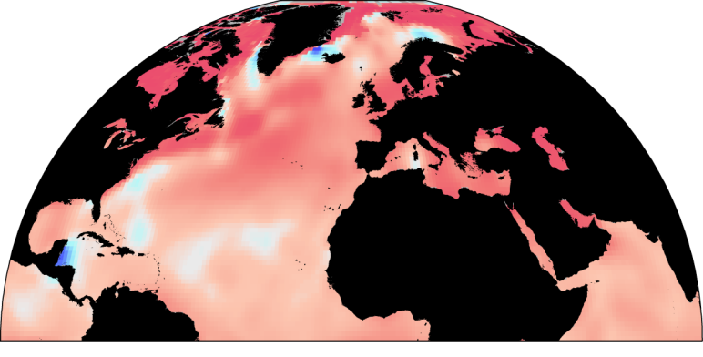
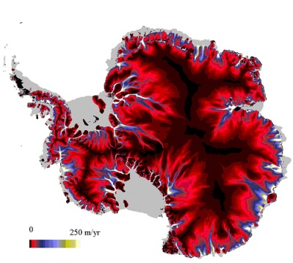
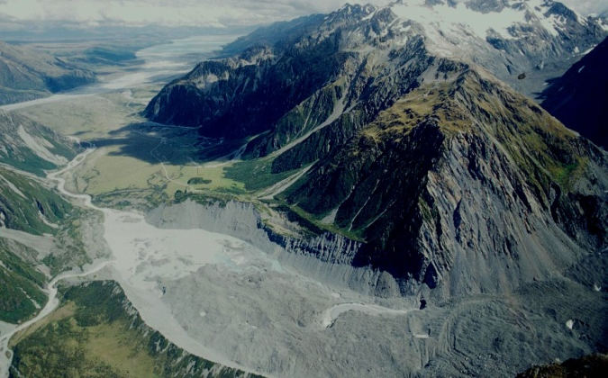
Contributions to
Sea level rise
Greenland
50m
5m
Antarctica
Expansion of ocean water
7m
Self-amplifying mechanisms – Tipping elements
Mountain glaciers
Well predictable – The warmer, the more
Notes:
29

Slide 30
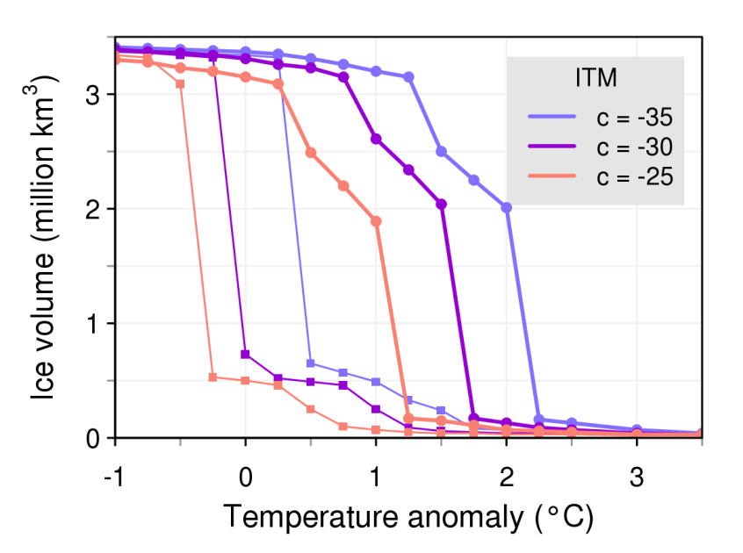
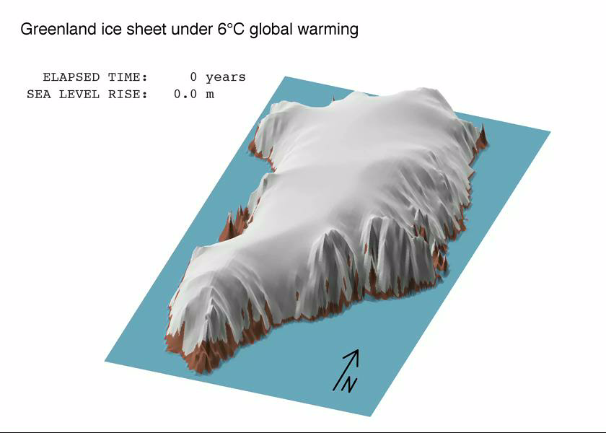
Greenland and Antarctica
Risk of irreversibility
Robinson et al., 2012.
Robinson et al. 2012.
Tipping point: 1.5 - 2.5ºC global warming

Slide 31

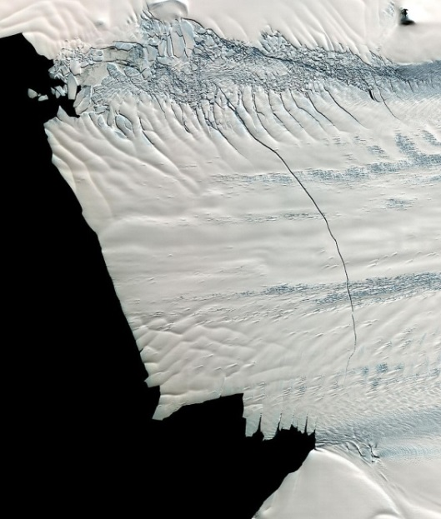
Greenland and Antarctica
Risk of irreversibility
Robinson et al., 2012.
Tipping point: 1.5 - 2.5ºC global warming
Pine Island Glacier (NASA)
West Antarctica: Instability due to Ocean warming and ice shelf dynamics
Collapse has probably begun already!
(Rignot et al., 2014, and Joughin et al., 2014)
In the long run:
>2m slr per degree of warming!
Notes:
31
PIK bei 1-5 – 2.5 °C über heute (d.h. 2.3 – 3.3 über vorindustriell)– Abschmelzen – Effekt Höhe des Eises (Eisgebirge über 3000 m hoch – Absinken erreichen wärmerer Luftschichten unaufhaltsames Abschmilzen)
Deswegen auch Hysteresis-Effekt – tiefere Temperaturen notwendig, um Aufbau des Eises einzuleiten
ein vollständiges Abschmelzen entspricht einem Meeresspiegelanstieg von 7m

Slide 32
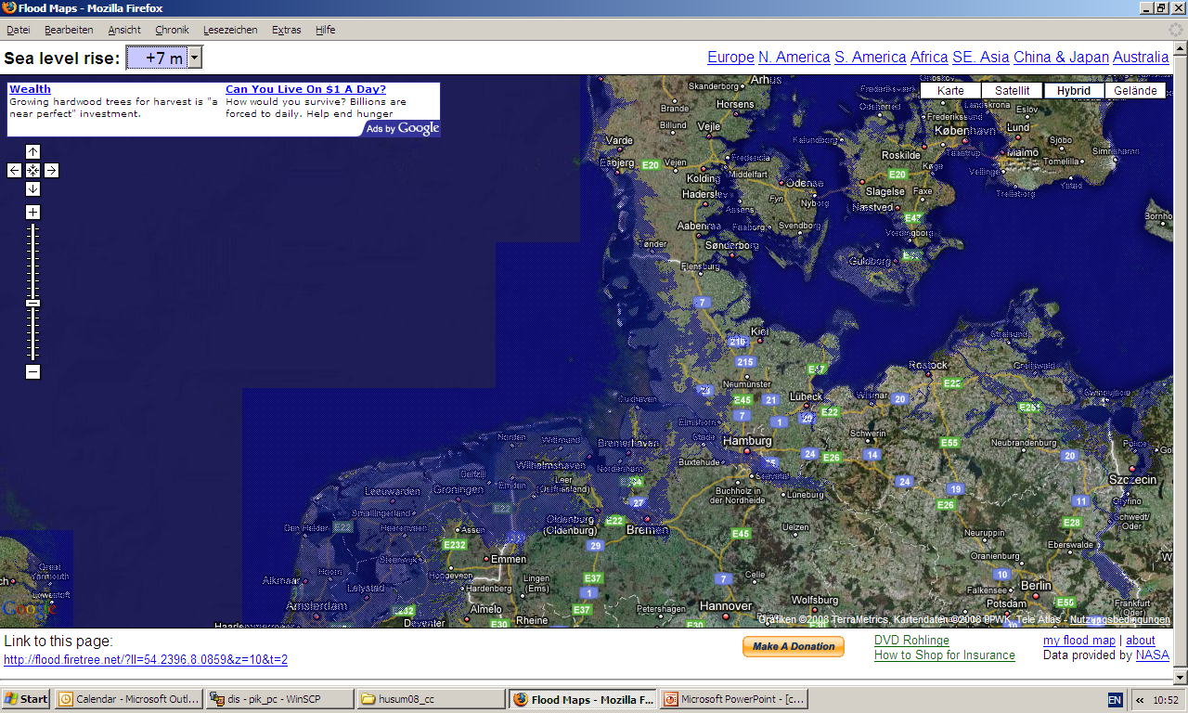
7 m
Notes:
Moberg mit Sedimenten für den langfristigen Trend
Oerlemans: Gletscher
Aus den Punkten 1-3 folgt fast zwangsläufig diese weitere Erwärmung

Slide 33
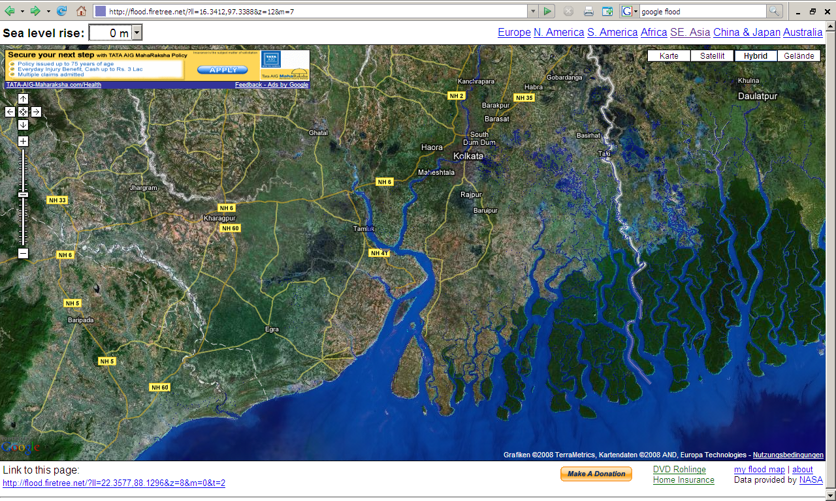
0 m
Notes:
Moberg mit Sedimenten für den langfristigen Trend
Oerlemans: Gletscher
Aus den Punkten 1-3 folgt fast zwangsläufig diese weitere Erwärmung

Slide 34
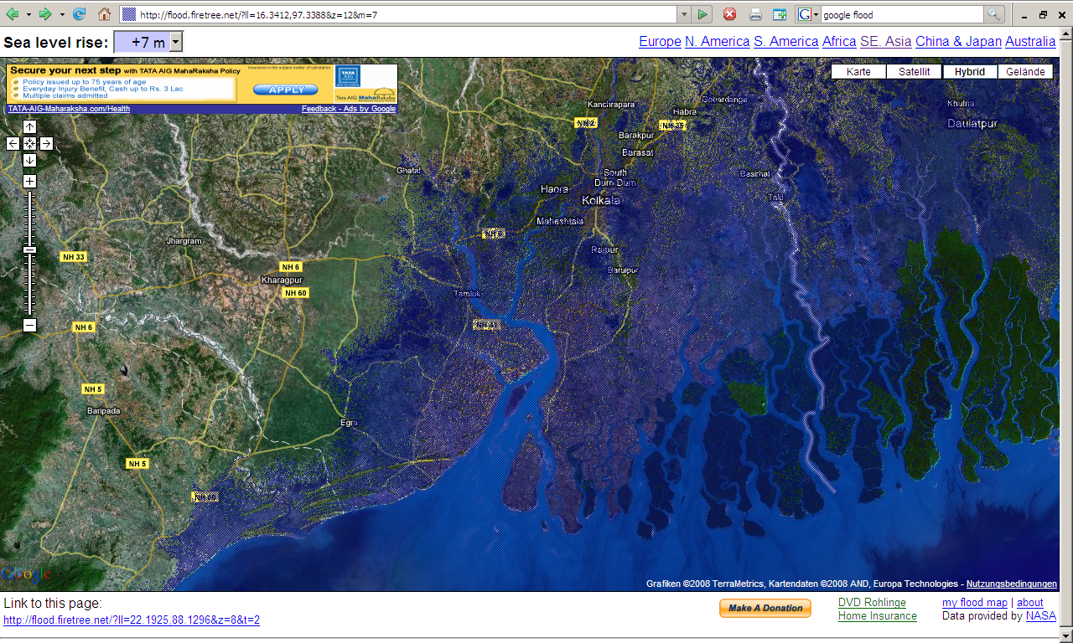
7 m
Notes:
Moberg mit Sedimenten für den langfristigen Trend
Oerlemans: Gletscher
Aus den Punkten 1-3 folgt fast zwangsläufig diese weitere Erwärmung

Slide 35

13 m
Notes:
Moberg mit Sedimenten für den langfristigen Trend
Oerlemans: Gletscher
Aus den Punkten 1-3 folgt fast zwangsläufig diese weitere Erwärmung

Slide 36

Extreme events
Wolfenbüttel (Germany), July 2017 (AFP)

Slide 37

Extreme events
Climate change makes extreme events more likely (Rahmstorf & Coumou, 2012)
Small shift of frequency distribution – large increase in extremes
Fewer cold extremes do not balance out the greater number of hot extremes!
Probability
or frequency
Rainfall extremes also change because warmer air can hold more moisture (Clausius-Clapeyron relation) and because of changes in the atmosphere dynamics
IPCC 2001
Notes:
Sommer 2003 ist extrem und nicht zu erklären, selbst wenn man den Erwärmungstrend berücksichtigt.

Slide 38




More extreme events
Observation and prediction
Temperature
Increase in record-breaking monthly temperature (Coumou et al., 2013)
Im et al., 2017, Science Adv.
Deadly heat waves
Precipitation
Increase in record-breaking annual precipitation
(Lehmann et al., 2015)
Exceedance of survivability limit
Eltahir et al., 2016, Nature CC

Slide 39




Russian heat wave 2010
More extreme events
80% probability that it would not have
happened without climate change
(Barriopedro et al., 2011)
Australian heat wave 2013
Indian heat wave 2015
European heat wave 2003
„Business as usual“
More heat waves
Temperature change
Year
Notes:
39
Sommer 2003 ist extrem und nicht zu erklären, selbst wenn man den Erwärmungstrend berücksichtigt.

Slide 40




Russian heat wave 2010
More extreme events
Soil moisture July 2018
80% probability that it would not have
happened without climate change
(Barriopedro et al., 2011)
Brandenburg, July 2018
Australian heat wave 2013
Indian heat wave 2015
Source: Copernicus
California drought
2012-2016
European heat wave 2003
„Business as usual“
More heat waves
More droughts
Temperature change
Year
(Justin Sullivan/Getty)
Notes:
40
Sommer 2003 ist extrem und nicht zu erklären, selbst wenn man den Erwärmungstrend berücksichtigt.

Slide 41





More extreme events
Flooding in Australia 2010
Kerala floods 2018
Raj K Raj/Hindustan Times via Getty Images
More heat waves
More droughts
More extreme precipitation
Balkan floods 2014
Notes:
41
Sommer 2003 ist extrem und nicht zu erklären, selbst wenn man den Erwärmungstrend berücksichtigt.

Slide 42



Intensification of tropical cyclones
Vince
Delta
Physical mechanism &
historical correlation
National Institute for Coastal & Harbor Infrastructure
Higher sea levels and stronger storms combine to increase coastal flood risk. (Rahmstorf 2017, PNAS)
Tropical Storms 2005

Slide 43

Societal Impacts
Crop yield losses
in the tropics and subtropics
Fish catch potential
declines in the tropics and subtropics
Water resources
decline in MENA, Central America, etc.
Human displacement, forced migration, conflict risk
More intense heat waves
mean health risks for vulnerable populations
Economic losses
threaten long-term economic development
Labor productivity
affected by higher ambient temperatures
Ecosystems under stress
compromising ecosystem services & biodiversity
Molly Messick / StateImpact Idaho

Slide 44
The way forward…

Slide 45

Emissions are still rising!
2017

Slide 46

The window for 1.5 – 2°C is closing
Humanity has emitted ~2000 Gt of CO2 – some more warming is locked in.
We can only emit another ~600 Gt of CO2 if we want to stay below 1.5-2°C.
Figueres et al., Nature, 2017

Slide 47


Current pledges and policies
Source: climateactiontracker.org
Notes:
Das reicht nicht!

Slide 48

1 m
Notes:
Moberg mit Sedimenten für den langfristigen Trend
Oerlemans: Gletscher
Aus den Punkten 1-3 folgt fast zwangsläufig diese weitere Erwärmung

Slide 49

Stabilizing Temperature
CO2 Emissions
CO2 remains in the atmosphere for millennia
CO2 Concentration
Stable temperature
= Zero emissions
Temperature
Archer & Brovkin, 2009.
Solomon et al. 2009.
Allen et al. 2009.

Slide 50

© Jill Pelto
Notes:
The artist has used data about sea-level rise, glacier volume decline, increasing global temperatures and the increasing use of fossil fuels to depict a landscape shaped by the changing climate. This is the world in which we are now living, despite all our efforts to curb climate change. Landscape of Change (2016) by Jill Pelto.
https://www.nature.com/articles/s41558-018-0155-4

Slide 51

Thank you!
Jan Volkholz, Jacob Schewe,
Potsdam-Institut für Klimafolgenforschung
Loose Tooth Rift, Amery Ice Shelf, Antarctica (J. Orcutt, imaggeo)

Slide 52

Emissions by sector
Source: IPCC AR5, WG3 SPM

Slide 53
Emissionen nach Sektor
35% Strom- und Wärmeerzeugung
Erneuerbare Energien
Netzausbau, Speicherung
Source: IPCC AR5, WG3 SPM
Notes:
Energiewende: wichtig, relativ einfacher Einstieg, aber nur 35% der Gesamtemissionen

Slide 54
Emissionen nach Sektor
24% Landwirtschaft
Stopp Abholzung / Aufforstung
Reduktion von Konsum von
Fleisch- / Milchprodukten
Reduktion von Nahrungsmittelabfällen
Überwachung der Waldbestände
Verhaltensänderung
Source: IPCC AR5, WG3 SPM
Notes:
wirkt doppelt: Methan aus Tierhaltung, weniger Düngemittel

Slide 55
Emissionen nach Sektor
21% Industrie
andere Baustoffe, CCS
CCS
Source: IPCC AR5, WG3 SPM

Slide 56
Emissionen nach Sektor
14% Transport
Elektrifizierung
Straße → Schiene
weniger Autofahren
Ausbau von Alternativen
Verhaltensänderung
Source: IPCC AR5, WG3 SPM
Notes:
Sind wir auf dem richtigen Weg?
Timing ist wichtig

Slide 57

Gavin Schmidt
Volcanoes: Agung 1963, El Chichon 1982, Pinatubo 1991

Slide 58


More extreme events
Flooding in Australia 2010
Monsoon rain in Pakistan 2010 & 2011
More heat waves
More droughts
More extreme precipitation
Balkan floods 2014
Notes:
58
Sommer 2003 ist extrem und nicht zu erklären, selbst wenn man den Erwärmungstrend berücksichtigt.

Slide 59

Dutch cow ready for global warming !
13 m
Are there limits to adaptation?
Notes:
Moberg mit Sedimenten für den langfristigen Trend
Oerlemans: Gletscher
Aus den Punkten 1-3 folgt fast zwangsläufig diese weitere Erwärmung

Slide 60
Climate change suppresses onset of next ice age
Ganopolski, Winkelmann, Schellnhuber, Nature, 2016.

Slide 61

Kippelemente im Erdsystem
Source: Schellnhuber et al. 2016 (NCC)
Notes:
Zeigt nochmal wie stabil die Temperatur in den letzten 10‘000 Jahren war
Vor 20‘000 Jahren bei ca. -3°: Höhepunkt der letzten Eiszeit
Teile der Westantarktis sind bereits gekippt
4/5 jetzt schon kritische Elemente betreffen Eis – Pole erwärmen sich stärker

Slide 62


Tipping elements in the climate system
Greenland
ice sheet
Arctic sea ice melting
Deep water
formation
Arctic ozone
depletion
Methane outgasing
Himalaya
snow cover
Sahara
Indian monsoon
Nutritious dust supply
El Niño
Southern Oscillation
Amazon vegetation
Marine
carbon cycle
Coral reefs
Deep water formation & Nutrient supply
West Antarctic
ice sheet
Antarctic ozone hole
Notes:
Graph shows Hadley Centre model prediction for areas with future cyclone generation (red/orange) in global warming scenario, compared to actual track of Catarina.
Point out that observed trend in hurricane activity is still under debate.
Globale Erwärmung → A) mehr Verdunstung → Trockenheit,
B)mehr Wasserdampf → 1) mehr Wasser kann fallen, 2) mehr latente Wärme
Abschwächung des meridionalen Temp-gefälles → weniger Westwindwetterlagen
Verschiebung von typischen Wetterlagen → mehr Extreme an einem Ort

Slide 63



Tipping element:
Atlantic Overturning Circulation
Weakening of circulation – cooling in the North Atlantic
Rahmstorf et al. (2015)
Models without salinity correction: CO2-doubling leads to weakening.
With correction: Breakdown.
S. Rahmstorf
Liu et al. (2017)

Slide 64
More extreme events
Observation and prediction
Temperature
Increase in record-breaking monthly temperature (Coumou et al., 2013)
Precipitation
Increase in record-breaking annual precipitation (Lehmann et al., 2015)

